Slide 1
Исследовательская работа на тему «Местная топонимика»
Работа учащейся 6 класса
МБОУ СОШ села Шелканово
Вассимирской Анастасии
Руководитель : Маникаева Нина Михайловна

Slide 2
Цели работы:
-Изучение истории возникновения топонимических названий, знакомство с прошлым края через названия географических объектов.

Slide 3
Задачи:
Начать собирать имеющуюся информацию по истории возникновения названий географических объектов;
систематизировать топонимы по характеру и происхождению объектов.

Slide 4
Методы ведения исследовательской работы:
1.Использование трудов башкирских краеведов.
2.Опрос местных жителей-старожилов.
3.Использование справочных материалов.

Slide 5
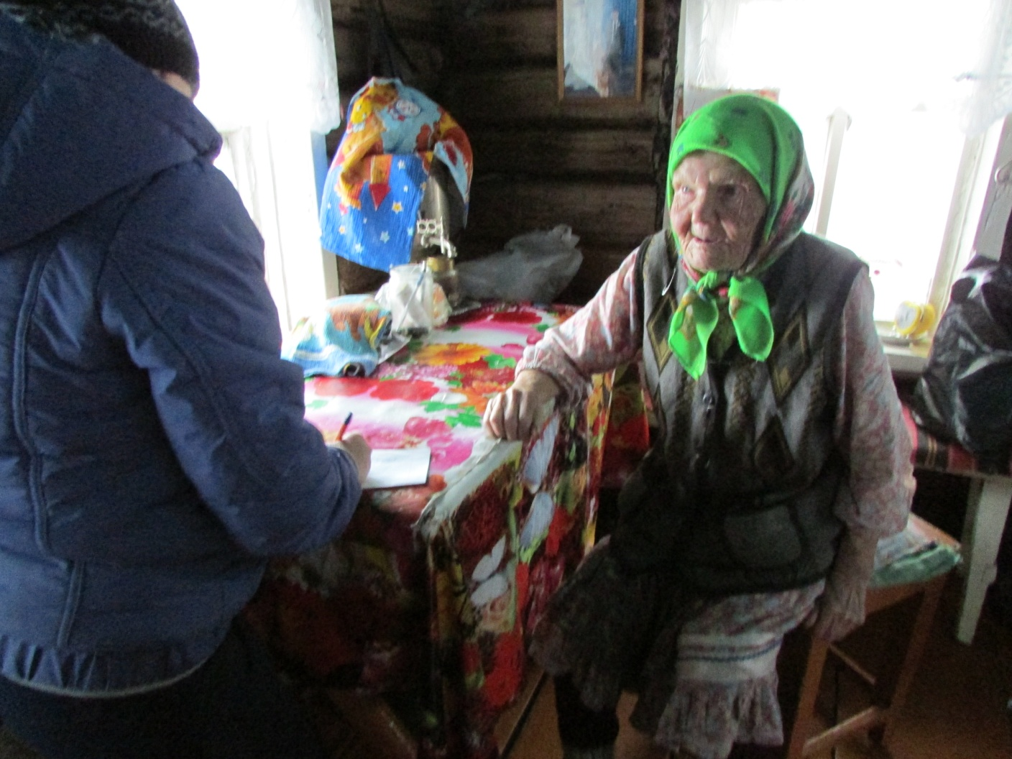
Песталче кокай(Петрушкина Песталче Петровна 93 года )

Slide 6
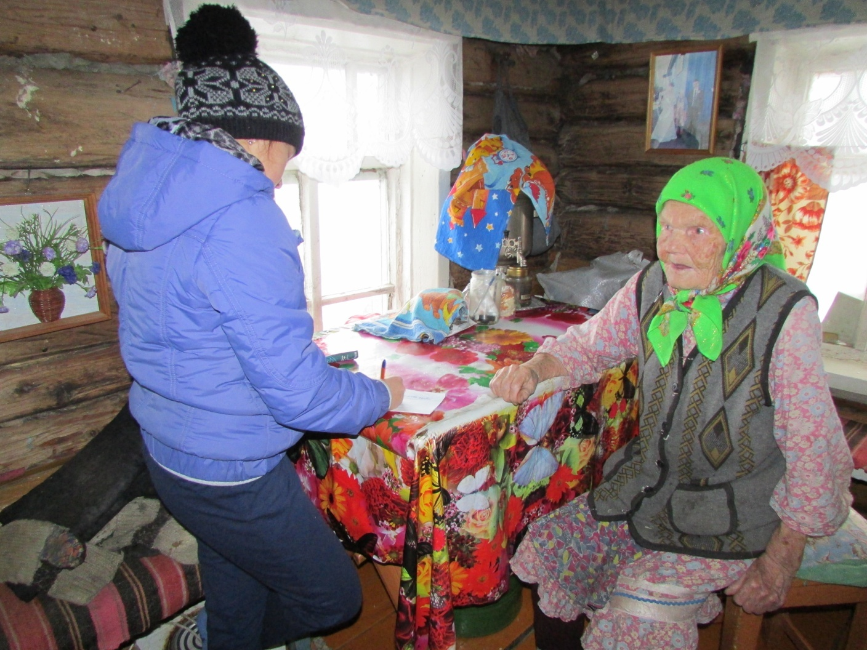
Песталче кокай

Slide 7
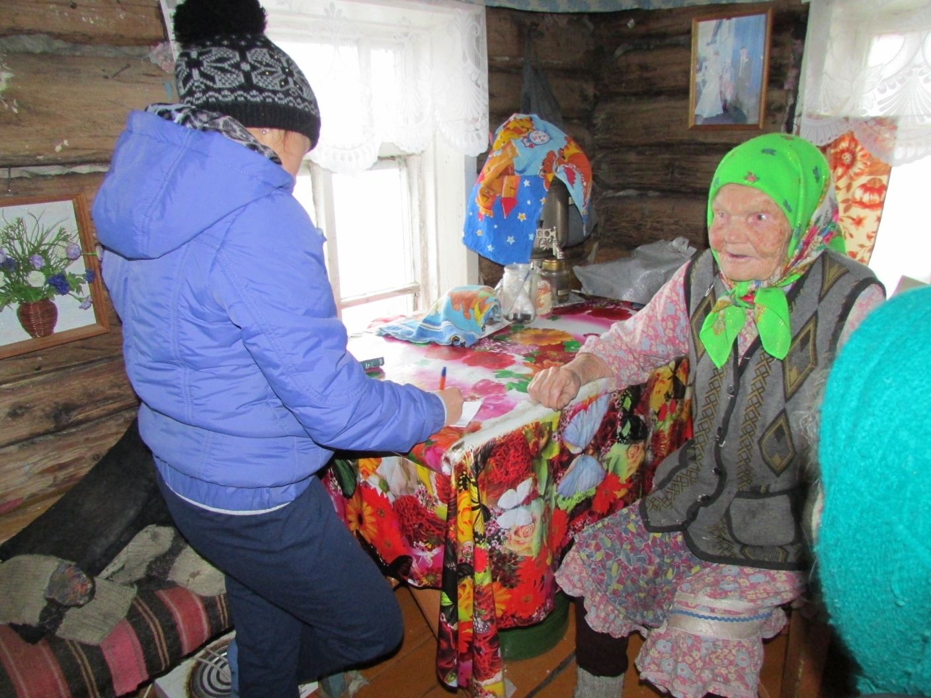
Песталче кокай (Петрушкина Песталче 93 года)

Slide 8
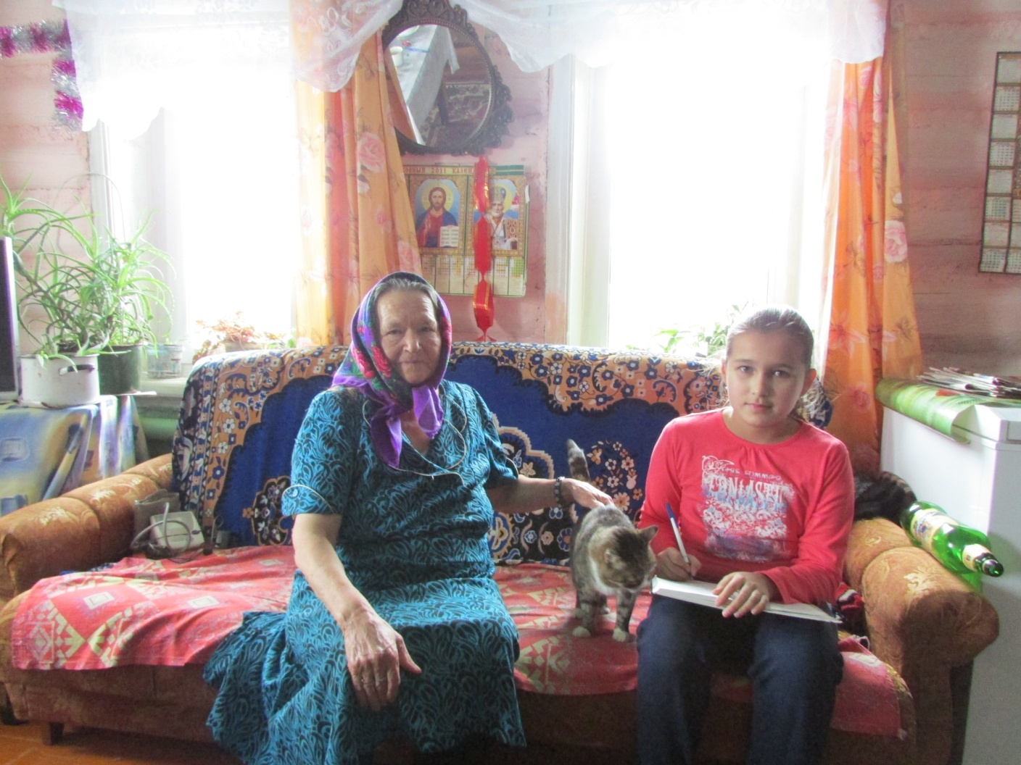
Алима кокай (Дюкчубаева Алима 75 лет)

Slide 9
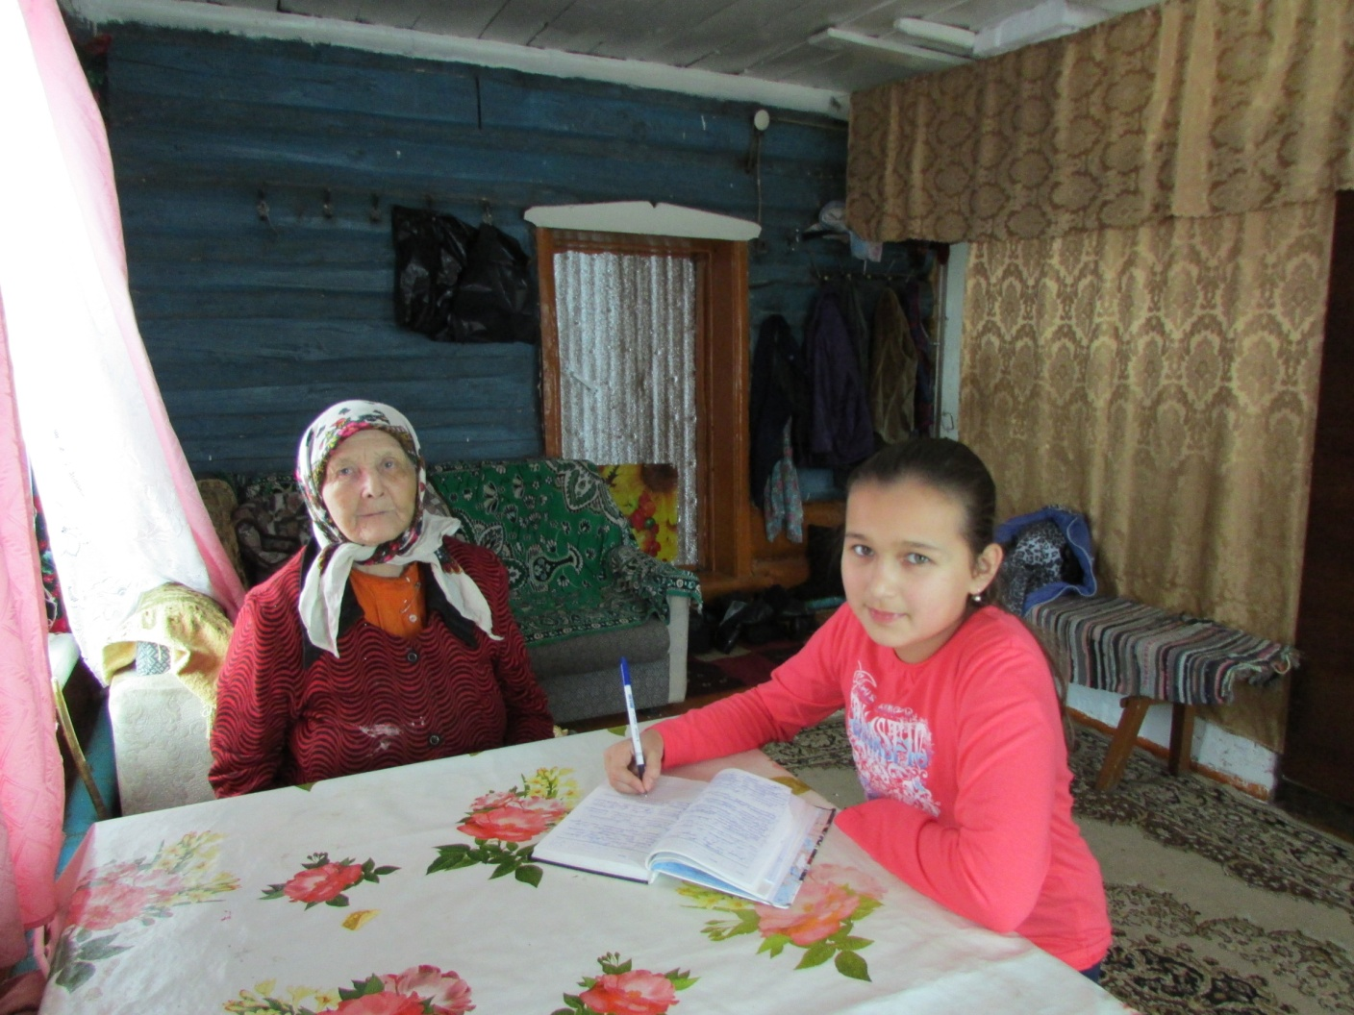
Кокач кокай (Янгирова Алима 86 лет)

Slide 10
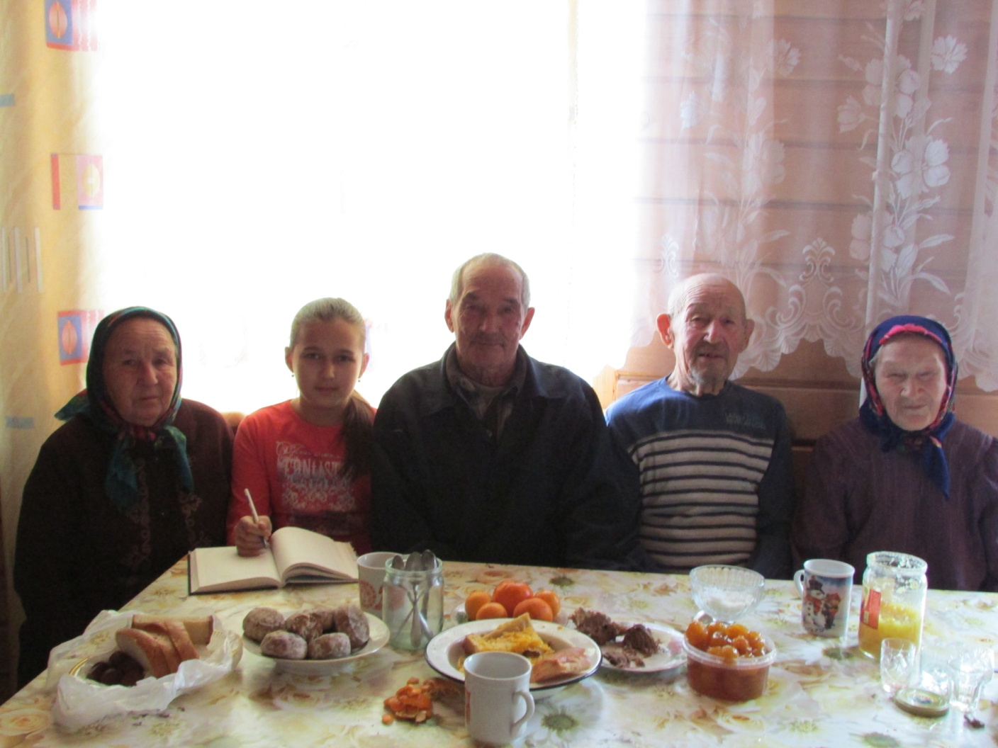
Добрые соседи за задушевной беседой

Slide 11
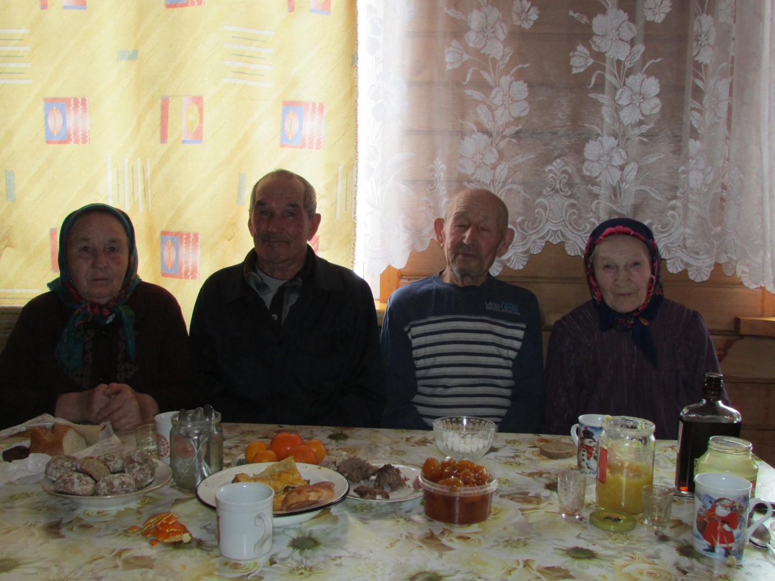
Асмаева Самига 78 лет,Асмаев Аркадий 82 года ,Батыров Намкей ,Батырова Анастасия

Slide 12
. Заключение.
Используя материалы а также информацию , полученную от старожилов в своей работе я попыталась воссоздать историю заселения нашего края, а также выявить историю происхождения названий географических объектов. Оказывается это очень интересно и увлекательно узнавать в новом видении давно известные с детства места. В процессе работы я узнала много интересного о топонимике и микротопонимике. Приятно было общаться со старожилами села которые с удовольствием вспоминали названия, почему они так называются. Я благодарна за представленные материалы Петрушкиной Песталче Петровне, Батырову Намкей, Асмаеву Аркадию.

